Slide 1
Мова війни: нові слова, нові значення, нове сприйняття
Любіть Україну у сні й наяву,
вишневу свою Україну,
красу її, вічно живу і нову,
і мову її солов’їну.
Володимир Сосюра
Презентацію підготувала вчителька української мови та літератури
Хлівнюк Юлія Павлівна

Slide 2
Неологізми війни
Воєнні неологізми свідчать як про багатство української мови,
так і про інтелектуальну дотепність нашого народу,
вміння тримати стрій, настрій, дух і волю!
Тарас Кремінь

Slide 3
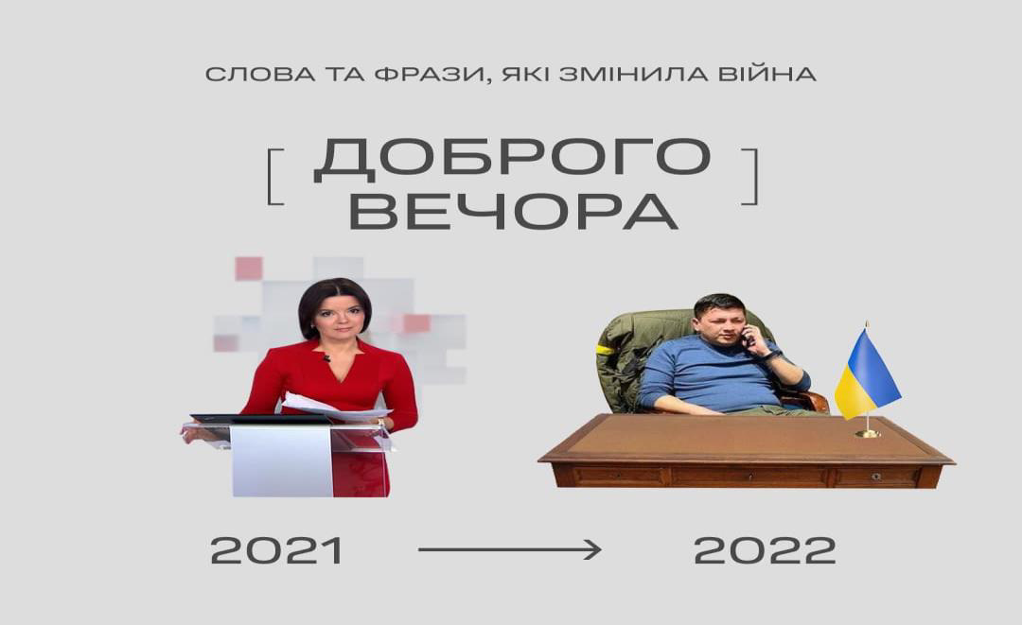

Slide 4


Slide 5


Slide 6
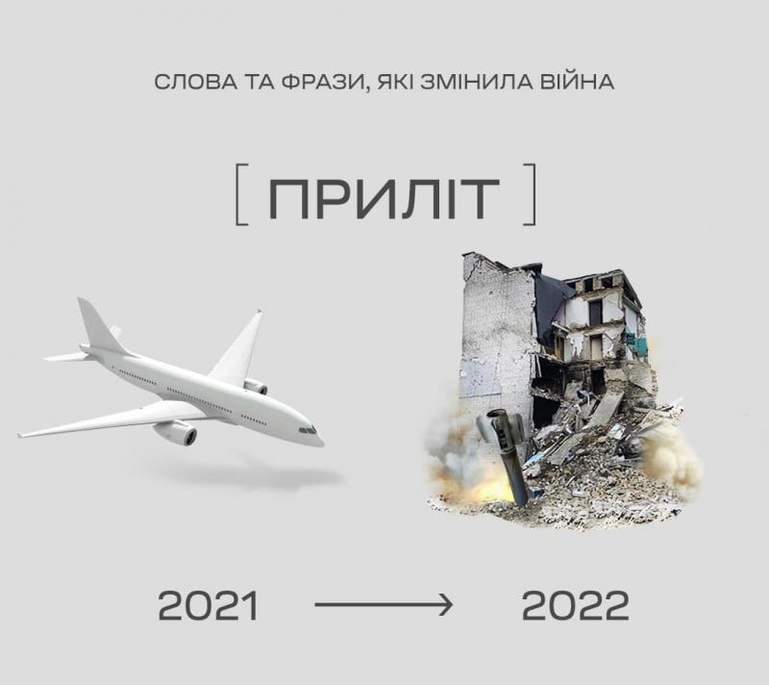

Slide 7
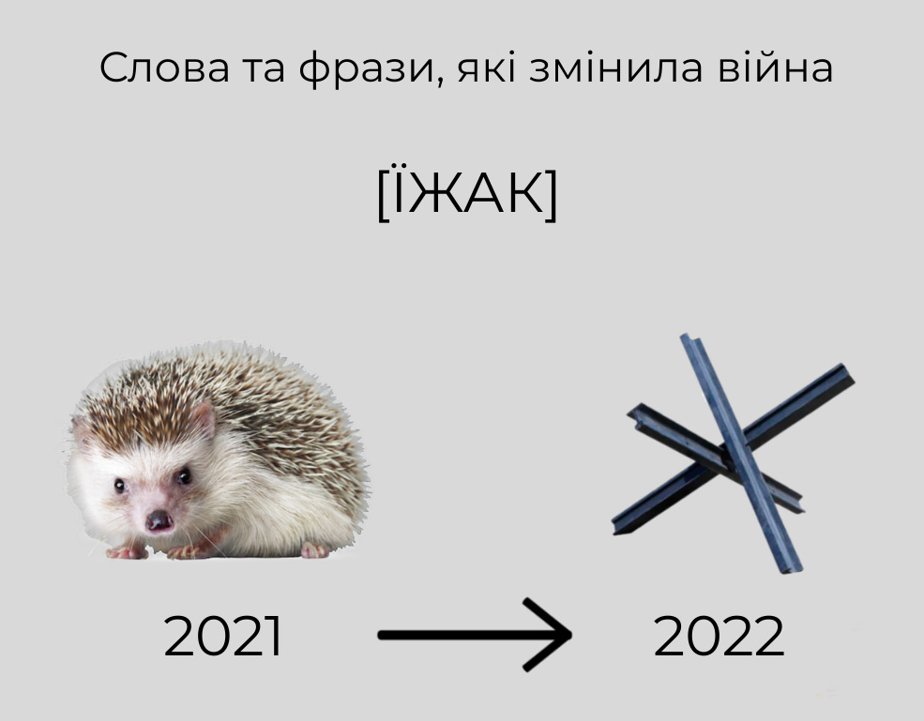

Slide 8
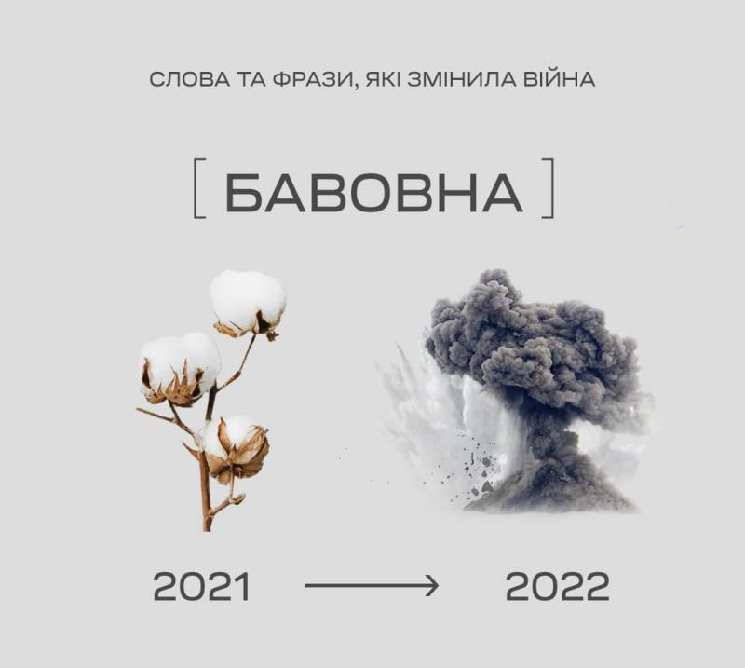

Slide 9
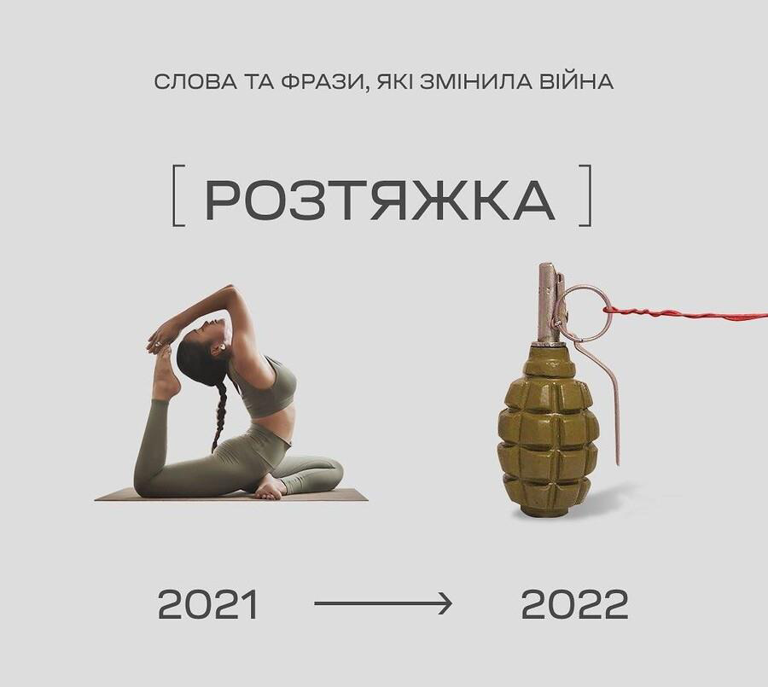

Slide 10
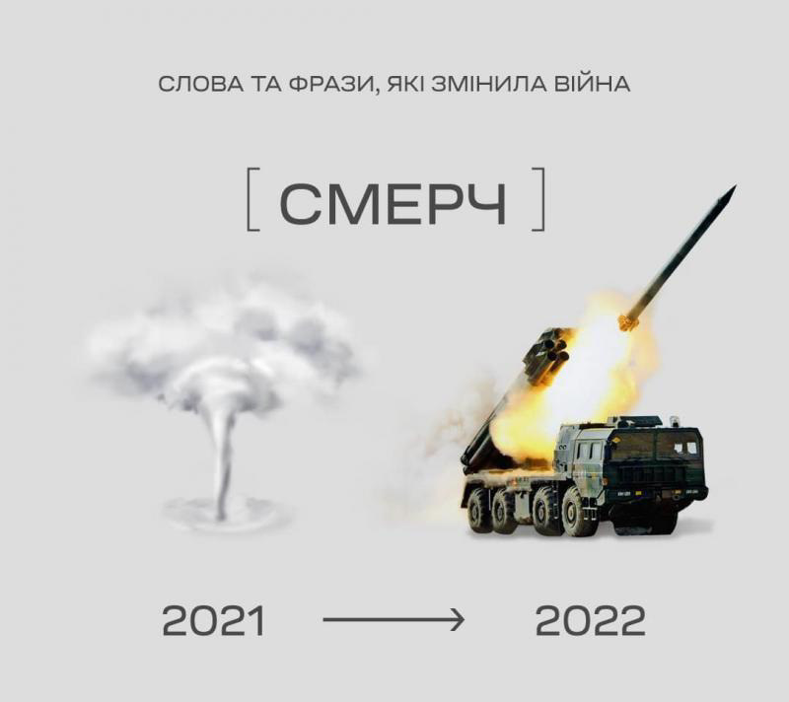

Slide 11
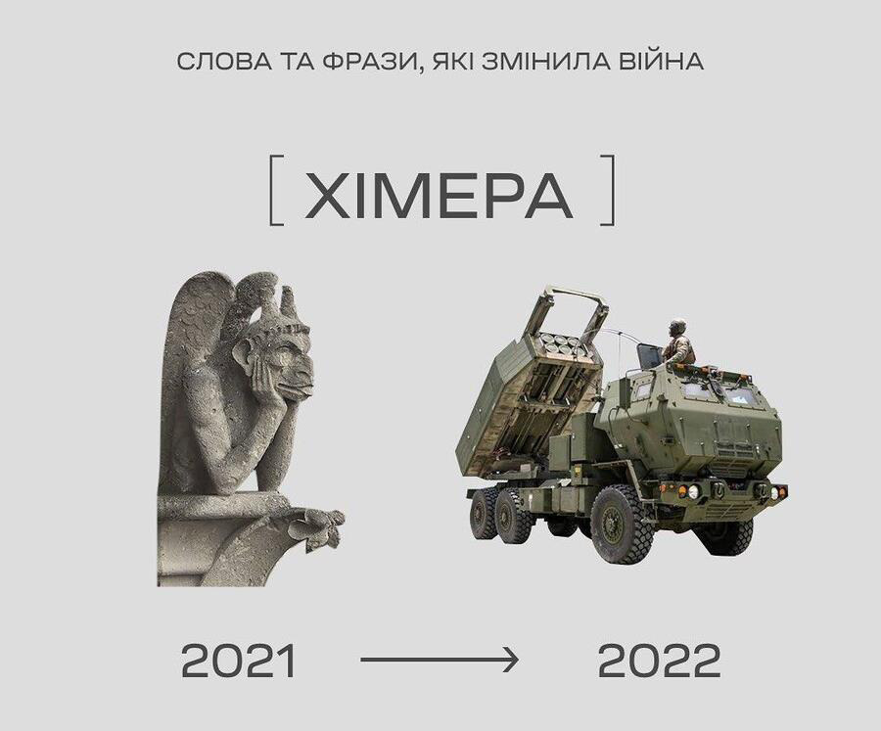

Slide 12


Slide 13
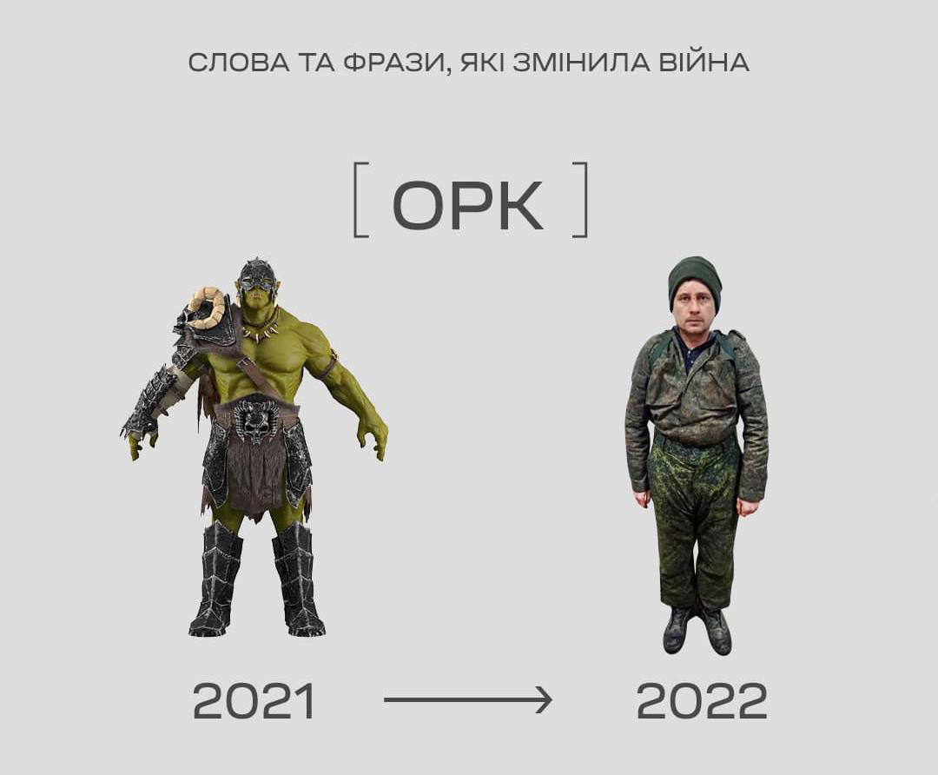

Slide 14


Slide 15
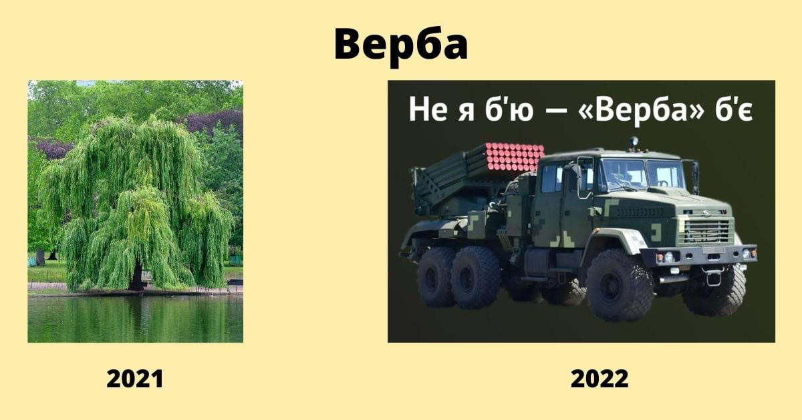

Slide 16
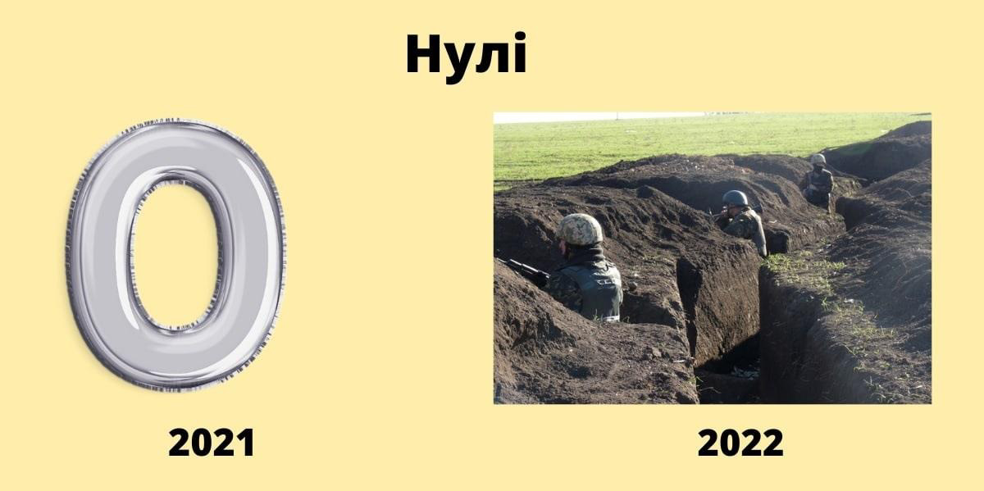

Slide 17
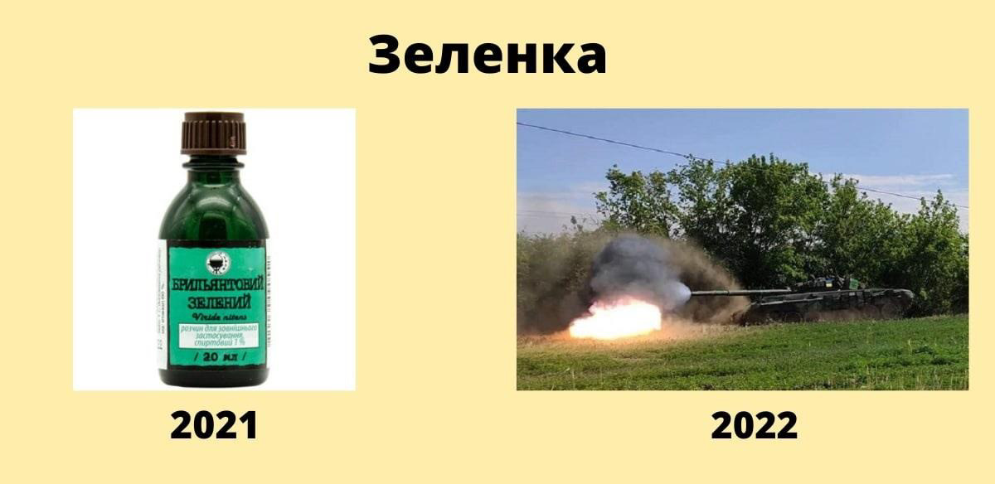

Slide 18
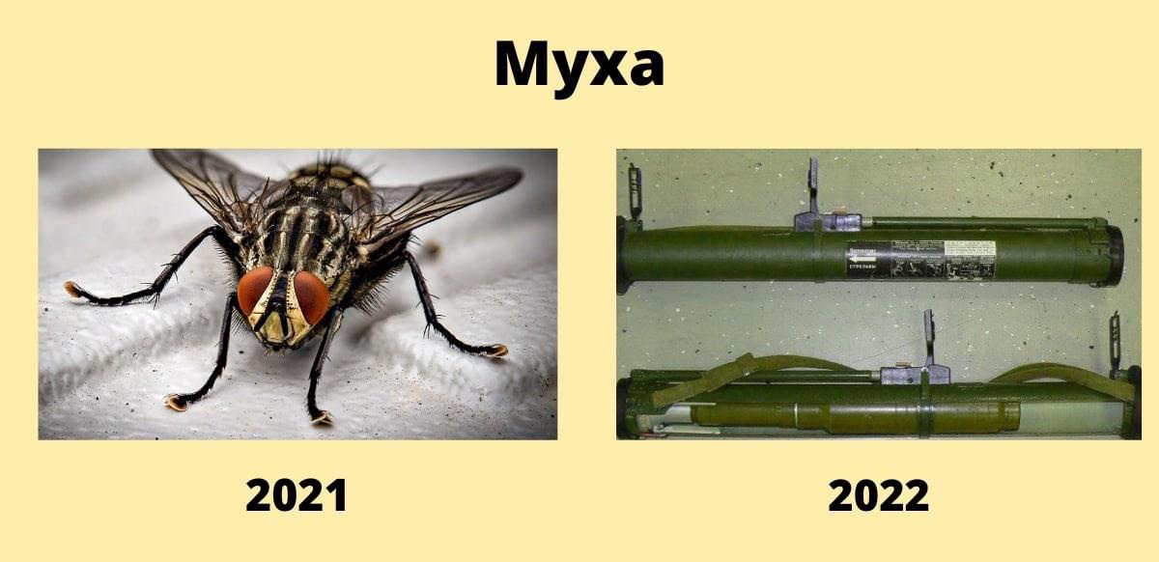

Slide 19
Фразеологізми-словосполучення
Я - ЗСУ іст(-ка)
КраЗСУнчик , краЗСУня
Моє серце б`ється в ритмі ЗСУ.
Так сильно вірити в ЗСУ, що навіть не боятися лягати спати в піжамі.
Мій ангел носить форму ЗСУ.

